Slide 1
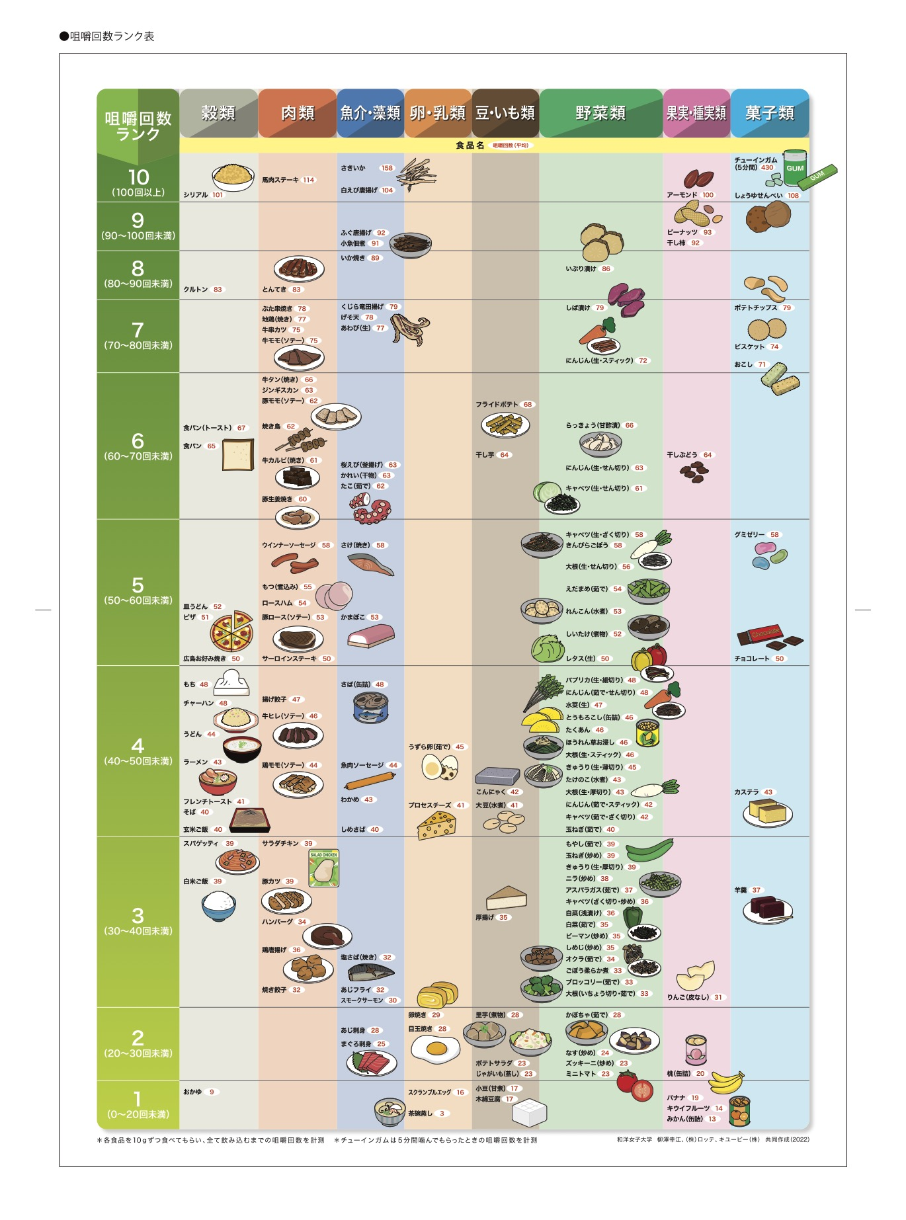
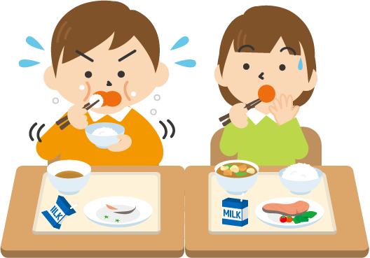
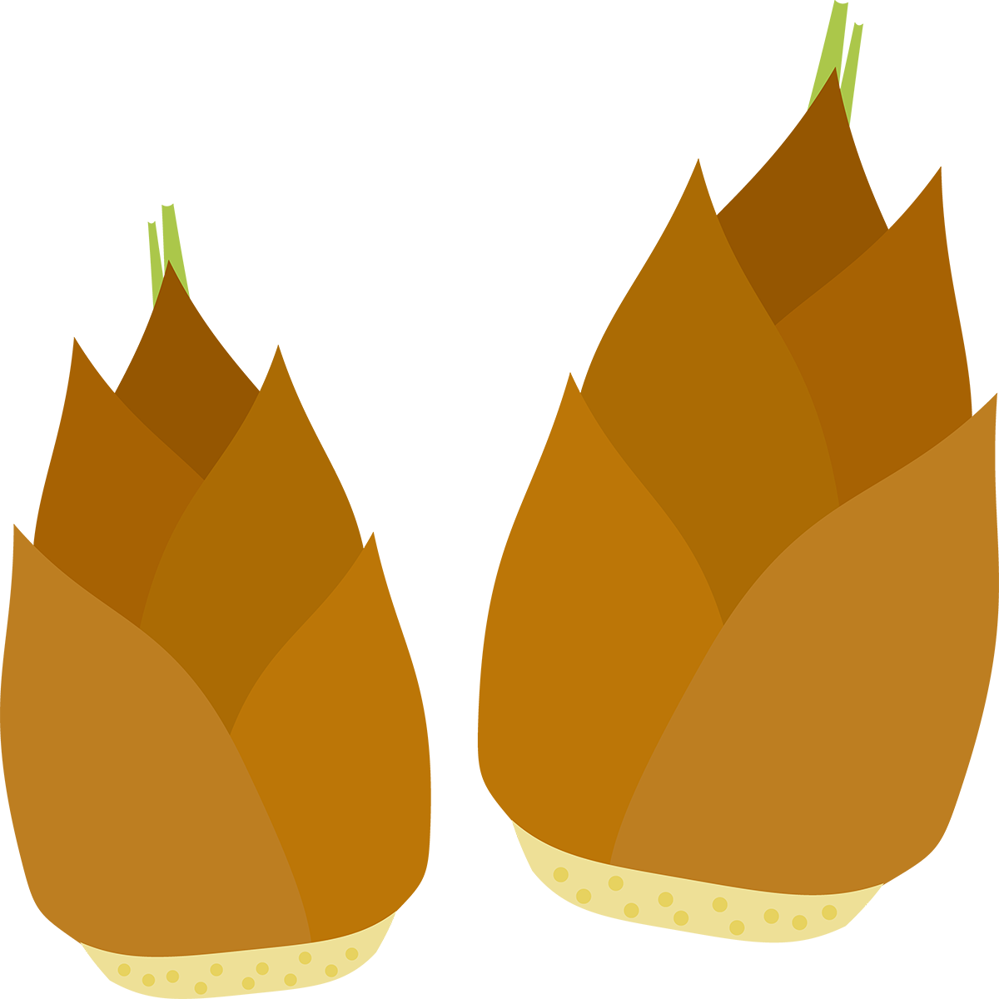
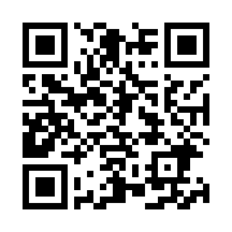
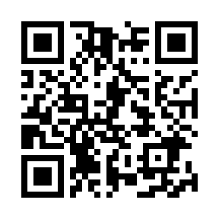
児童が給食を食べる様子は？
早食いで肥満のリスクが
４倍以上に……
「咀嚼回数ランク表」
を活用して噛むことを
意識した献立を！
早食い
注意！
「肥満ではなかった人も、早食いを続けると肥満になりや すい」ことが調査によって立証されています。
よく噛む食品を噛む回数で
わかりやすくランク付け。
Let’ｓ 給食チャレンジ！
ランク４の今が旬の「たけのこ」を
よく噛んで食べてみよう！
と声がけを！
詳しい調査結果はこちら▶
https://www.lotte.co.jp/kamukoto/body/876/
「咀嚼回数ランク表」をチェック▶ https://www.lotte.co.jp/kamukoto/body/1641/

